Slide 1
Projet de recherche d’alternance
Présentation du projet de recherche
d’alternance
Examen du module GDN100 du 20 aout 2025
Sylvain TORRENTI
Promotion LIG 03

Slide 2

Recherche d’alternance
Date de commencement : 10 juin 2024
Chef de projet et commanditaire : Torrenti Sylvain

Slide 3
Sommaire du projet :
Informations générales
Contexte et justification
Objectif du projet
Parties prenantes
Budget Prévisionnel
Échéancier Préliminaire
Difficultés et Ajustements
Recherche sur les sites d’annonce d’alternance et d’offre d’emploi
Contacte par un cabinet de recrutement ATKISEA via l’AGEFIPH
Entretien vidéo avec AMADEUS retour par mail et solution mise en Œuvre
Entretien téléphonique avec Guichet Caroline et mise en place d’un post LinkedIn
Contact téléphonique ou mails en réponse au post LinkedIn
Contact de Travel Planet et offre de contrat
Nouveau projet
Notes:
Présentation du sommaire.
Dire que ds intro on traitera des comp couverte par projet
De la recherche en anglais
Présenter rapidement projet

Slide 4
Informations générales :
Titre du projet : Recherche d’alternance
Date de début : 10 juin 2024
Chef de projet : Torrenti Sylvain
Commanditaire : Torrenti Sylvain

Slide 5
Sommaire du projet :
Informations générales
Contexte et justification
Objectif du projet
Parties prenantes
Budget Prévisionnel
Échéancier Préliminaire
Difficultés et Ajustements
Recherche sur les sites d’annonce d’alternance et d’offre d’emploi
Contacte par un cabinet de recrutement ATKISEA via l’AGEFIPH
Entretien vidéo avec AMADEUS retour par mail et solution mise en Œuvre
Entretien téléphonique avec Guichet Caroline et mise en place d’un post LinkedIn
Contact téléphonique ou mails en réponse au post LinkedIn
Contact de Travel Planet et offre de contrat
Nouveau projet
Notes:
Présentation du sommaire.
Dire que ds intro on traitera des comp couverte par projet
De la recherche en anglais
Présenter rapidement projet

Slide 6

Contexte et justification :
Trouver un contrat d’apprentissage pour la licence informatique 2024/2025
Permettre la poursuite du parcours après une reconversion
Institut 2ISA
Notes:
Rapide explication de FIGMA
Facilité de partage
Design pas definitif

Slide 7
Sommaire du projet :
Informations générales
Contexte et justification
Objectif du projet
Parties prenantes
Budget Prévisionnel
Échéancier Préliminaire
Difficultés et Ajustements
Recherche sur les sites d’annonce d’alternance et d’offre d’emploi
Contacte par un cabinet de recrutement ATKISEA via l’AGEFIPH
Entretien vidéo avec AMADEUS retour par mail et solution mise en Œuvre
Entretien téléphonique avec Guichet Caroline et mise en place d’un post LinkedIn
Contact téléphonique ou mails en réponse au post LinkedIn
Contact de Travel Planet et offre de contrat
Nouveau projet
Notes:
Présentation du sommaire.
Dire que ds intro on traitera des comp couverte par projet
De la recherche en anglais
Présenter rapidement projet

Slide 8
Objectif du projet :
Entrer en contact avec des entreprises recherchant un alternant
Identifier des améliorations dans la recherche pour les futurs alternant
Notes:
Expliquation de DBeaver

Slide 9
Sommaire du projet :
Informations générales
Contexte et justification
Objectif du projet
Parties prenantes
Budget Prévisionnel
Échéancier Préliminaire
Difficultés et Ajustements
Recherche sur les sites d’annonce d’alternance et d’offre d’emploi
Contacte par un cabinet de recrutement ATKISEA via l’AGEFIPH
Entretien vidéo avec AMADEUS retour par mail et solution mise en Œuvre
Entretien téléphonique avec Guichet Caroline et mise en place d’un post LinkedIn
Contact téléphonique ou mails en réponse au post LinkedIn
Contact de Travel Planet et offre de contrat
Nouveau projet
Notes:
Présentation du sommaire.
Dire que ds intro on traitera des comp couverte par projet
De la recherche en anglais
Présenter rapidement projet

Slide 10
Parties prenantes :
Parties prenantes initiales
Partie prenante | Rôle | Contact
Torrenti Sylvain | Décision finale | sylvain.torrenti@gmail.com
Nicole Reverdy | Directrice OFA-AMIO | nicole.reverdy@2isa.com
Laurence Pruvot | Chargée des relations entreprises, communication et coordinatrice filière insertion | laurence.pruvot@2isa.com
Dylan Perez | Conseiller en insertion | dylan.perez@2isa.com
Départements RH | Décision de contrat | Variable selon l’entreprise
Notes:
Explication rapide du script

Slide 11
Sommaire du projet :
Informations générales
Contexte et justification
Objectif du projet
Parties prenantes
Budget Prévisionnel
Échéancier Préliminaire
Difficultés et Ajustements
Recherche sur les sites d’annonce d’alternance et d’offre d’emploi
Contacte par un cabinet de recrutement ATKISEA via l’AGEFIPH
Entretien vidéo avec AMADEUS retour par mail et solution mise en Œuvre
Entretien téléphonique avec Guichet Caroline et mise en place d’un post LinkedIn
Contact téléphonique ou mails en réponse au post LinkedIn
Contact de Travel Planet et offre de contrat
Nouveau projet
Notes:
Présentation du sommaire.
Dire que ds intro on traitera des comp couverte par projet
De la recherche en anglais
Présenter rapidement projet

Slide 12
Budget Prévisionnel :
Toutes les actions du chef de projet sont réalisées sur son temps personnel
Les tâches effectuées par les autres parties prenantes sont effectuées sur leur temps de travail
Le taux moyen est de 7h/jour à hauteur de 9,4 euros/heure
Poste de dépense / recette | Description | Montant prévisionnel (€)
Validation du projet | Il faut un jour | 65.8
Lancement | Le lancement nécessite un jour pour ajuster les outils nécessaires au projet | 65.8
Déroulement | La durée est estimée à 76 jours | 5000.8
Un budget de 5132,4 euros
est donc prévu
Notes:
Explication rapide du diagramme

Slide 13
Sommaire du projet :
Informations générales
Contexte et justification
Objectif du projet
Parties prenantes
Budget Prévisionnel
Échéancier Préliminaire
Difficultés et Ajustements
Recherche sur les sites d’annonce d’alternance et d’offre d’emploi
Contacte par un cabinet de recrutement ATKISEA via l’AGEFIPH
Entretien vidéo avec AMADEUS retour par mail et solution mise en Œuvre
Entretien téléphonique avec Guichet Caroline et mise en place d’un post LinkedIn
Contact téléphonique ou mails en réponse au post LinkedIn
Contact de Travel Planet et offre de contrat
Nouveau projet
Notes:
Présentation du sommaire.
Dire que ds intro on traitera des comp couverte par projet
De la recherche en anglais
Présenter rapidement projet

Slide 14
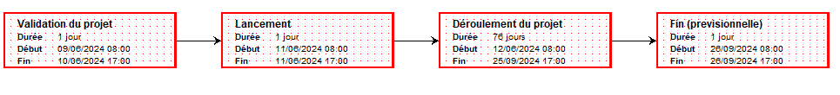
Échéancier Préliminaire :
Jalon | Date cible
Validation du projet | 09 juin 2024
Lancement | 10 juin 2024
Fin | 23 septembre 2024
Pour avoir une meilleure vision on utilise ProjectLibre
Notes:
Explication rapide du diagramme

Slide 15
Échéancier Préliminaire :
Réalisation d’un SWOT
 | Atout | Handicap
Interne | Motivation RQTH | Expérience Difficultés sociales Délai
Externe | Mobilité Aide possible | Marché Concurrence

Slide 16
Sommaire du projet :
Informations générales
Contexte et justification
Objectif du projet
Parties prenantes
Budget Prévisionnel
Échéancier Préliminaire
Difficultés et Ajustements
Recherche sur les sites d’annonce d’alternance et d’offre d’emploi
Contacte par un cabinet de recrutement ATKISEA via l’AGEFIPH
Entretien vidéo avec AMADEUS retour par mail et solution mise en Œuvre
Entretien téléphonique avec Guichet Caroline et mise en place d’un post LinkedIn
Contact téléphonique ou mails en réponse au post LinkedIn
Contact de Travel Planet et offre de contrat
Nouveau projet
Notes:
Présentation du sommaire.
Dire que ds intro on traitera des comp couverte par projet
De la recherche en anglais
Présenter rapidement projet

Slide 17
Difficultés et Ajustements :
Difficultés rencontrées. Prolongation du projet
Nouvelle date de fin au 15 septembre 2025
Budget réajusté
Poste de dépense / recette | Description | Montant prévisionnel (€)
Validation du projet | Il faut un jour | 65.8
Lancement | Le lancement nécessite un jour pour ajuster les outils nécessaires au projet | 65.8
Déroulement | La nouvelle durée est estimée à 329 jours | 21648.2
Financement de formation Wall Street English | La formation dure 6 mois | 2400
Financement de la formation de License Informatique | La formation se finit le 22/08/2025 | 2750
Nouveau budget prévisionnel de 26 929,8 euros
Notes:
Donner infos sur laravel

Slide 18
Difficultés et Ajustements :
Nouvel échéancier
Jalons | Date Cible
Validation du projet | 09 juin 2024
Lancement | 10 juin 2024
Fin (non atteint) | 23 septembre 2024
Nouvelle fin | 15 septembre 2025

Slide 19
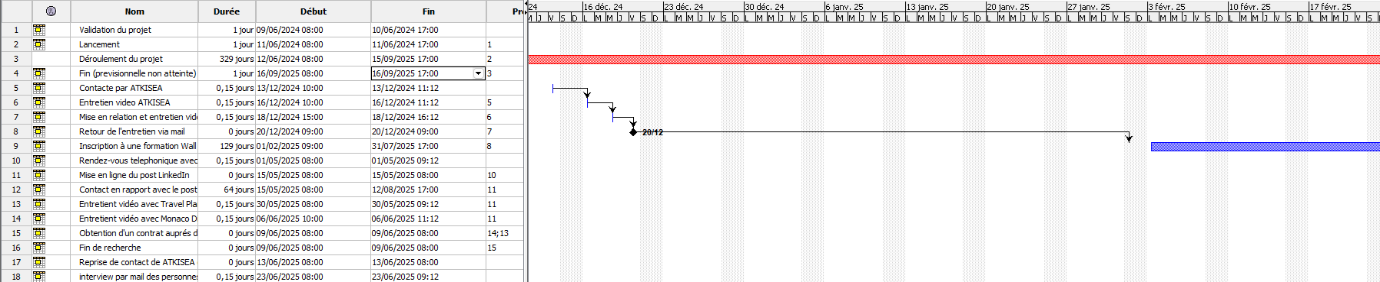
Difficultés et Ajustements :
Nouveau planning sur Projectlibre

Slide 20
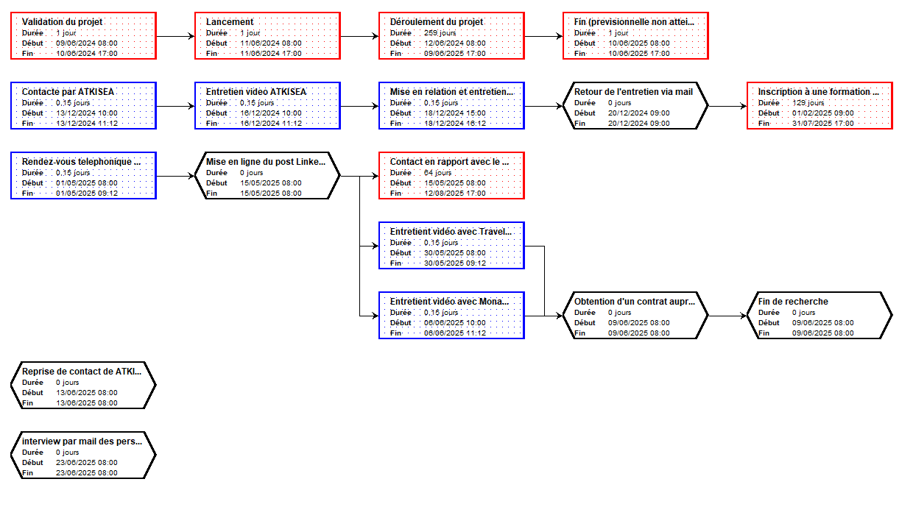
Difficultés et Ajustements :

Slide 21
Difficultés et Ajustements :
Nouvelles étapes
Etape | Durée
Recherche sur les sites d’annonce d’alternance et d’offre d’emploi | Du début jusqu’à la fin
Envoie de mail aux offres intéressantes | Du début jusqu’à la fin
Contacte par un cabinet de recrutement ATKISEA via l’AGEFIPH | 13 décembre 2024
Entretien vidéo avec ATKISEA | 1heure (16 décembre 2024)
Mise en relation avec l’entreprise AMADEUS et entretien vidéo | 1heure (18 décembre 2024)
Retour de l’entretien via mail | 20 décembre 2024
Mise en place de solution après les différents retours. Prise d’une formation de 6 mois auprès de Wall Street English pour améliorer ma prosodie en anglais. | Début février 2025 à juillet 2025
Rendez-vous téléphonique avec Guichet Caroline (Dirigeante d’un cabinet de recrutement, et ami de famille de longue date) pour un pot sur LinkedIn | 1h30 (début mai 2025)
Mise en ligne du Post sur LinkedIn (https://www.linkedin.com/feed/update/urn:li:activity:7333437175037870080/) | Mi-mai 2025
Contact par mail en rapport avec le poste sur LinkedIn | Début mi-mai 2025 jusqu’à aujourd’hui
Entretien visioconférence avec Travel Planet | 30 mai 2025
Demande d’interview par Mail auprès des 3 personnes en charges de la recherche d’alternance du groupe AMIO | Juin 2025
Entretien vidéo avec Monaco Digital | 6 juin 2025
Obtention d’un contrat pour l’année 2025/2026 auprès de Travel Planet | 9 juin 2025
Reprise de contact avec ATKISEA et AMADEUS | 10 juin 2025

Slide 22
Sommaire du projet :
Informations générales
Contexte et justification
Objectif du projet
Parties prenantes
Budget Prévisionnel
Échéancier Préliminaire
Difficultés et Ajustements
Recherche sur les sites d’annonce d’alternance et d’offre d’emploi
Contacte par un cabinet de recrutement ATKISEA via l’AGEFIPH
Entretien vidéo avec AMADEUS retour par mail et solution mise en Œuvre
Entretien téléphonique avec Guichet Caroline et mise en place d’un post LinkedIn
Contact téléphonique ou mails en réponse au post LinkedIn
Contact de Travel Planet et offre de contrat
Nouveau projet
Notes:
Présentation du sommaire.
Dire que ds intro on traitera des comp couverte par projet
De la recherche en anglais
Présenter rapidement projet

Slide 23



Recherche sur les sites d’annonce d’alternance et d’offre d’emploi :
Etape effectué tout au long du projet
Offre fournit par 2ISA
Utilisation de l’AGEFIPH, Indeed, CapEmploi et autre
Notes:
Explication générale des routes
Détail plus tard

Slide 24
Sommaire du projet :
Informations générales
Contexte et justification
Objectif du projet
Parties prenantes
Budget Prévisionnel
Échéancier Préliminaire
Difficultés et Ajustements
Recherche sur les sites d’annonce d’alternance et d’offre d’emploi
Contacte par un cabinet de recrutement ATKISEA via l’AGEFIPH
Entretien vidéo avec AMADEUS retour par mail et solution mise en Œuvre
Entretien téléphonique avec Guichet Caroline et mise en place d’un post LinkedIn
Contact téléphonique ou mails en réponse au post LinkedIn
Contact de Travel Planet et offre de contrat
Nouveau projet
Notes:
Présentation du sommaire.
Dire que ds intro on traitera des comp couverte par projet
De la recherche en anglais
Présenter rapidement projet

Slide 25

Contacte par un cabinet de recrutement ATKISEA via l’AGEFIPH :
Le 14 décembre 2024 contact du cabinet de recrutement ATKISEA
Profil vu sur le forum de l’AGEFIPH
Possibilité de prendre contact avec l’entreprise partenaire
Notes:
Explication générale des vues
Détail plus tard tout comme les routes
En précisant que l’on peut changer selon l’utilisateur
Contenir formulaire d’authentification

Slide 26
Sommaire du projet :
Informations générales
Contexte et justification
Objectif du projet
Parties prenantes
Budget Prévisionnel
Échéancier Préliminaire
Difficultés et Ajustements
Recherche sur les sites d’annonce d’alternance et d’offre d’emploi
Contacte par un cabinet de recrutement ATKISEA via l’AGEFIPH
Entretien vidéo avec AMADEUS retour par mail et solution mise en Œuvre
Entretien téléphonique avec Guichet Caroline et mise en place d’un post LinkedIn
Contact téléphonique ou mails en réponse au post LinkedIn
Contact de Travel Planet et offre de contrat
Nouveau projet
Notes:
Présentation du sommaire.
Dire que ds intro on traitera des comp couverte par projet
De la recherche en anglais
Présenter rapidement projet

Slide 27
Entretien vidéo avec AMADEUS retour par mail et solution mise en Œuvre :
Entretien avec ATKISEA positif donc mise en contact avec AMADEUS
Entretien vidéo avec AMADEUS le 18/12/2024
Retour par mail le 20/12/2024
Anglais oral jugé trop juste
Notes:
Explication de la vue avec changement authentifier

Slide 28
Sommaire du projet :
Informations générales
Contexte et justification
Objectif du projet
Parties prenantes
Budget Prévisionnel
Échéancier Préliminaire
Difficultés et Ajustements
Recherche sur les sites d’annonce d’alternance et d’offre d’emploi
Contacte par un cabinet de recrutement ATKISEA via l’AGEFIPH
Entretien vidéo avec AMADEUS retour par mail et solution mise en Œuvre
Entretien téléphonique avec Guichet Caroline et mise en place d’un post LinkedIn
Contact téléphonique ou mails en réponse au post LinkedIn
Contact de Travel Planet et offre de contrat
Nouveau projet
Notes:
Présentation du sommaire.
Dire que ds intro on traitera des comp couverte par projet
De la recherche en anglais
Présenter rapidement projet

Slide 29
Entretien téléphonique avec Guichet Caroline et mise en place d’un post LinkedIn :
Amie de famille de longue date proposant son aide
Un appel téléphonique le 05/2025 à été fait
L’aide est apporté gratuitement (aucun frais supplémentaire)
Décision de refaire le CV et la lettre de motivation
Notes:
Explication de la vue avec changement authentifier

Slide 30
Sommaire du projet :
Informations générales
Contexte et justification
Objectif du projet
Parties prenantes
Budget Prévisionnel
Échéancier Préliminaire
Difficultés et Ajustements
Recherche sur les sites d’annonce d’alternance et d’offre d’emploi
Contacte par un cabinet de recrutement ATKISEA via l’AGEFIPH
Entretien vidéo avec AMADEUS retour par mail et solution mise en Œuvre
Entretien téléphonique avec Guichet Caroline et mise en place d’un post LinkedIn
Contact téléphonique ou mails en réponse au post LinkedIn
Contact de Travel Planet et offre de contrat
Nouveau projet
Notes:
Présentation du sommaire.
Dire que ds intro on traitera des comp couverte par projet
De la recherche en anglais
Présenter rapidement projet

Slide 31
Contact téléphonique ou mails en réponse au post LinkedIn :
Fort engouement du post LinkedIn
Réseau de Torrenti Sylvain grandement augmenté (12 relations à 102 relations)
Plus de 600 réponses de soutien
Contact n’ayant pas aboutis sont gardés pour de futures opportunités
Notes:
Explication rapide de la vue

Slide 32
Sommaire du projet :
Informations générales
Contexte et justification
Objectif du projet
Parties prenantes
Budget Prévisionnel
Échéancier Préliminaire
Difficultés et Ajustements
Recherche sur les sites d’annonce d’alternance et d’offre d’emploi
Contacte par un cabinet de recrutement ATKISEA via l’AGEFIPH
Entretien vidéo avec AMADEUS retour par mail et solution mise en Œuvre
Entretien téléphonique avec Guichet Caroline et mise en place d’un post LinkedIn
Contact téléphonique ou mails en réponse au post LinkedIn
Contact de Travel Planet et offre de contrat
Nouveau projet
Notes:
Présentation du sommaire.
Dire que ds intro on traitera des comp couverte par projet
De la recherche en anglais
Présenter rapidement projet

Slide 33
Contact de Travel Planet et offre de contrat :
Contact et visioconférence programmée le 30/05/2025
Visioconférence faites avec le co-président de Travel Planet
Offre de contrat faite à Torrenti Sylvain
Offre accepter par Torrenti Sylvain le 07/06/2025 après réflexions
Notes:
Explication rapide de la vue

Slide 34
Sommaire du projet :
Informations générales
Contexte et justification
Objectif du projet
Parties prenantes
Budget Prévisionnel
Échéancier Préliminaire
Difficultés et Ajustements
Recherche sur les sites d’annonce d’alternance et d’offre d’emploi
Contacte par un cabinet de recrutement ATKISEA via l’AGEFIPH
Entretien vidéo avec AMADEUS retour par mail et solution mise en Œuvre
Entretien téléphonique avec Guichet Caroline et mise en place d’un post LinkedIn
Contact téléphonique ou mails en réponse au post LinkedIn
Contact de Travel Planet et offre de contrat
Nouveau projet
Notes:
Présentation du sommaire.
Dire que ds intro on traitera des comp couverte par projet
De la recherche en anglais
Présenter rapidement projet

Slide 35
Nouveau projet :
Vision d’une continuité du projet
Bilan final du projet finit
Poste | Budget prévu (€) | Dépenses réelles (€) | Écart (€) | Écart (%)
Salaires | 21 779.8 | 17 108 | 4671.8 | 21.45 %
Frais exceptionnel | 5 150 | 5 150 | 0 | 0 %
Total | 26 929.8 | 22 258 | 4671.8 | 17.35 %
Bilan financier positif vis-à-vis des prévisions
et ce malgré les frais exceptionnels
Notes:
Explication rapide de la vue

Slide 36
Nouveau projet :
Interview des personnes en charges des contrats d’alternances de 2ISA
Additions des réponses données et de l'expérience acquise lors de ce projet pour trouver des voies d’améliorations
Aucune vision actuelle du coût probable du nouveau projet
Aucun planning ne peut être donner car Torrenti Sylvain commence son travail le 01/09/2025 et devra suivre sa prochaine
formation en alternance
Merci de m’avoir écouté
Notes:
Explication rapide de la vue

